Slide 1
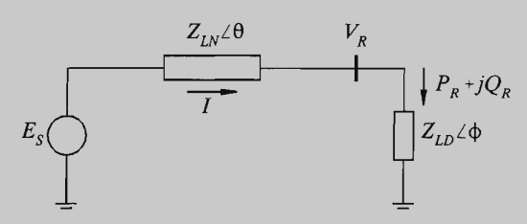
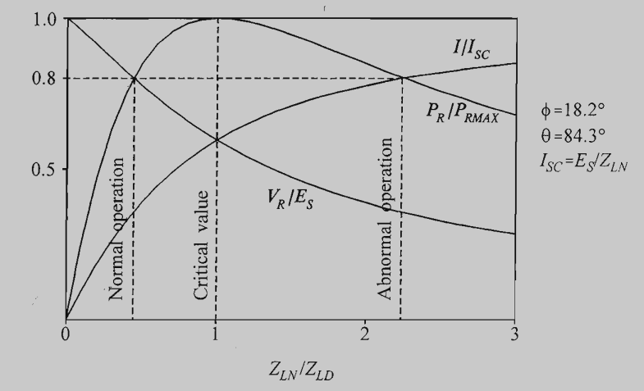
CONCEITOS RELACIONADOS À ESTABILIDADE
O PMC representa o modo ideal de operação de um sistema elétrico.
Além do PMC, incremento de carga resulta em diminuição da potência entregue.

Slide 2
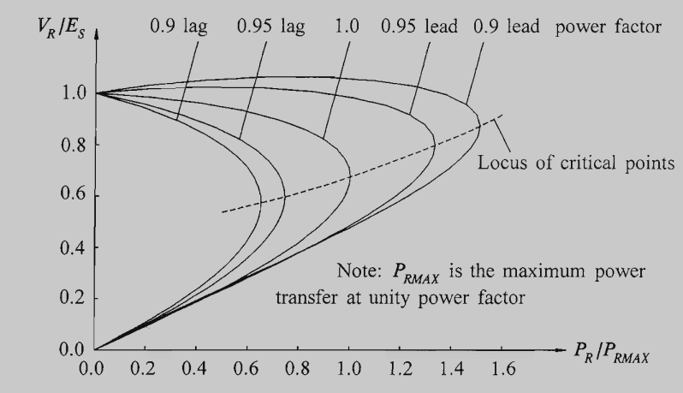
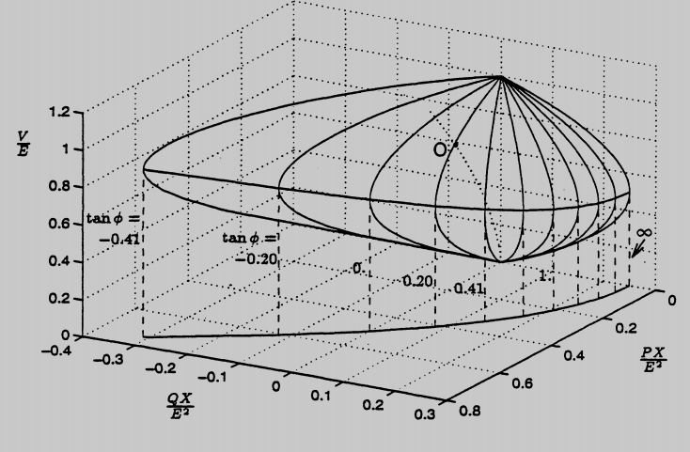
CONCEITOS RELACIONADOS À ESTABILIDADE
Para um valor de potência entregue que não o máximo, há duas condições de operação.
A mudança no fator de potência do sistema desloca o PMC. Casos extremos (cargas muito compensadas) podem levar a condição de operação ideal para muito próximo da tensão fornecida.

Slide 3
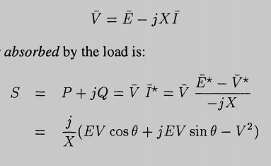
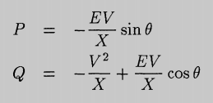
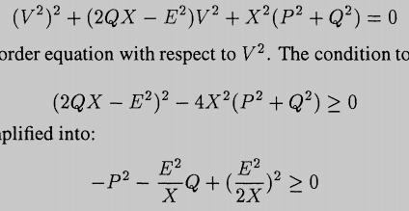

CONCEITOS RELACIONADOS À ESTABILIDADE
Para um valor de potência entregue que não o máximo, há duas condições de operação.
A mudança no fator de potência do sistema desloca o PMC. Casos extremos (cargas muito compensadas) podem levar a condição de operação ideal para muito próximo da tensão fornecida.

Slide 4
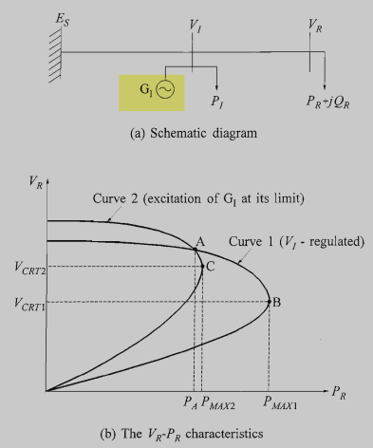
O GERADOR E A POTÊNCIA REATIVA
A tensão terminal de geradores é constante em condições normais
Quando o fornecimento de potência reativa é limitado, a tensão terminal não é mais constante.
Controle pelo exscesso de demanda em casos de baixas de tensão.
A capacidade de controlar a tensão, ou a falta dela, impacta diretamente a curva PV da barra analisada.

Slide 5
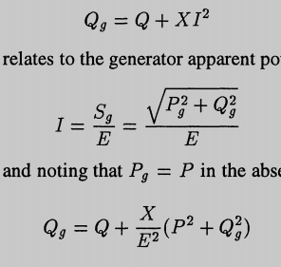
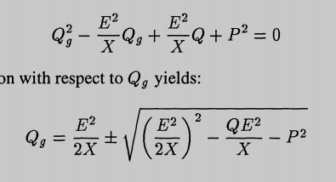

O GERADOR E A POTÊNCIA REATIVA
A tensão terminal de geradores é constante em condições normais
Quando o fornecimento de potência reativa é limitado, a tensão terminal não é mais constante.
Controle pelo exscesso de demanda em casos de baixas de tensão.
A capacidade de controlar a tensão, ou a falta dela, impacta diretamente a curva PV da barra analisada.

Slide 6
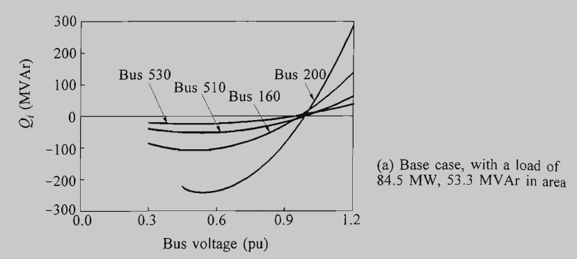
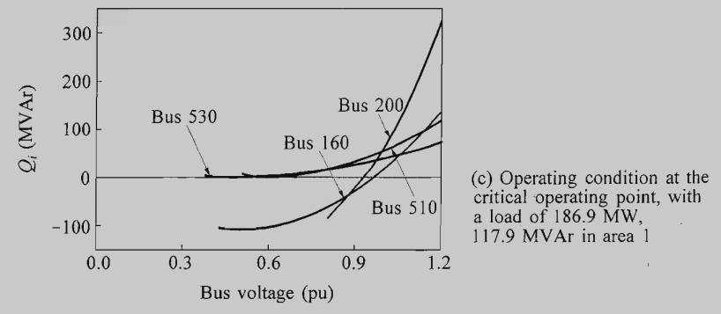
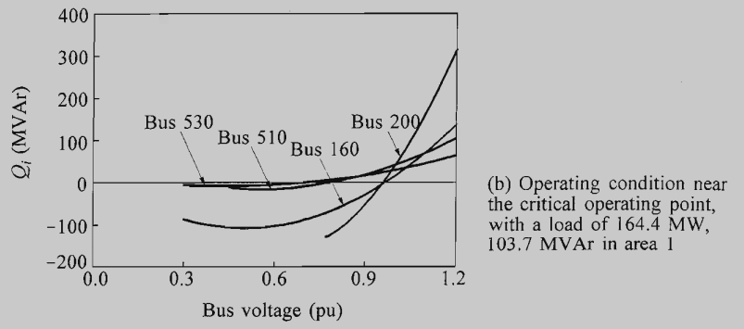
CURVAS QV
As curvas QV mostram um estado de operação estável à direita e instável à esquerda, acompanhando o crescimento de tensão.
As curvas QV mostram o limite de tensão para estabilidade e a quantidade de potência reativa MÍNIMA necessária para uma condição de operação estável.
Causas de isntabilidade de tensão:
Carga acoplada à linha é alta de mais.
A fonte de tensão está muito longe do centro de carga.
A fonte de tensão não fornece tensão o suficiente.
Não há compensação suficiente de potência reativa na carga.

Slide 7
CARACTERÍSTICAS DA CARGA
As cargas de um sistema são um dos fatores chave para a estabilidade de tensão.
Reguladores de tensão e transformadores ULTC visam manter a tensão no ponto de consumo.
Em caso de baixa tensão, os regulares tendem a restaurar a carga, ainda asim.
DISPOSITIVOS DE COMPENSAÇÃO DE CARGA
Capacitores shunt -> Q = ~V²
Capacitores série -> Q = ~I²
Compensador shunt

Slide 8
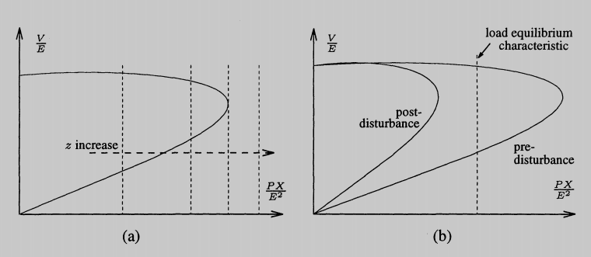
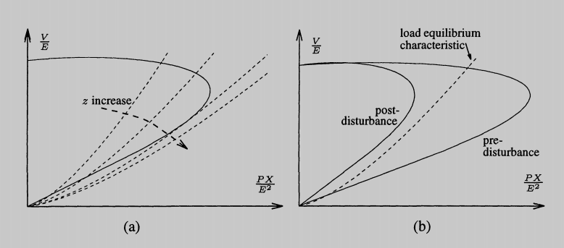
CENÁRIOS DE INSTABILIDADE
As cargas de um sistema são um dos fatores chave para a estabilidade de tensão.
Reguladores de tensão e transformadores ULTC visam manter a tensão no ponto de consumo.
Em caso de baixa tensão, os regulares tendem a restaurar a carga, ainda asim.
DISPOSITIVOS DE COMPENSAÇÃO DE CARGA
Capacitores shunt -> Q = ~V²
Capacitores série -> Q = ~I²
Compensador shunt

